Slide 1
Seminární newsfeed
Jana Štěrbová

Slide 2
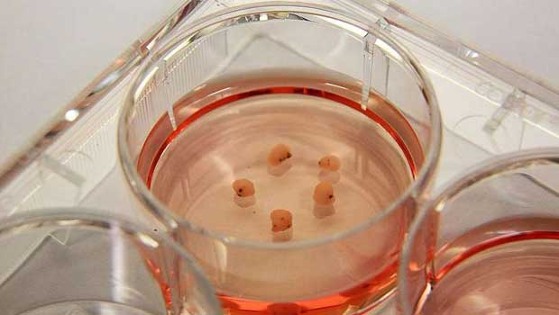

Slide 3
Debata s vědci na festivalu AFO o prolínání biologie, genetiky a lékařství s umělou inteligencí
Odkaz: https://www.youtube.com/watch?v=qbO2Jg1D8eA

Slide 6
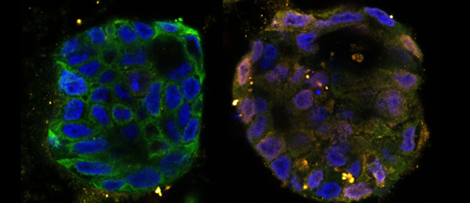

Slide 7
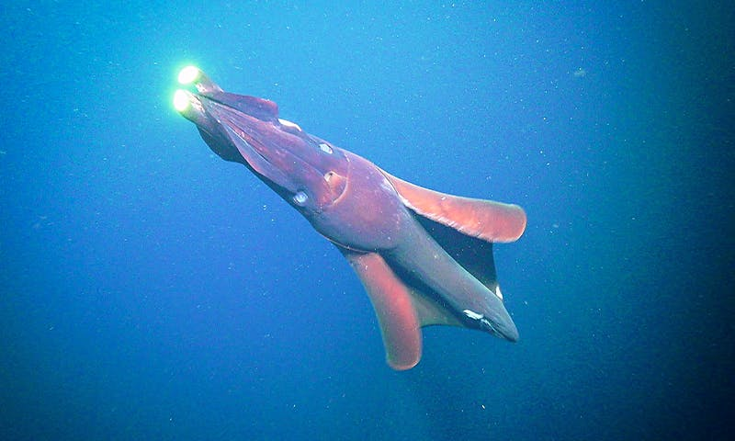
Odkaz: https://www.aljazeera.com/program/newsfeed/2024/5/17/rare-deep-sea-squid-filmed-by-scientists

Slide 8
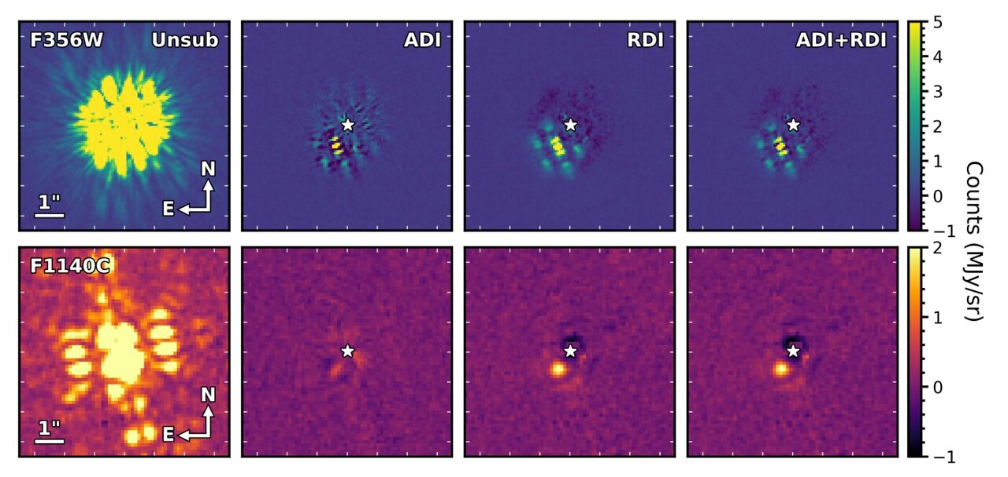

Slide 10
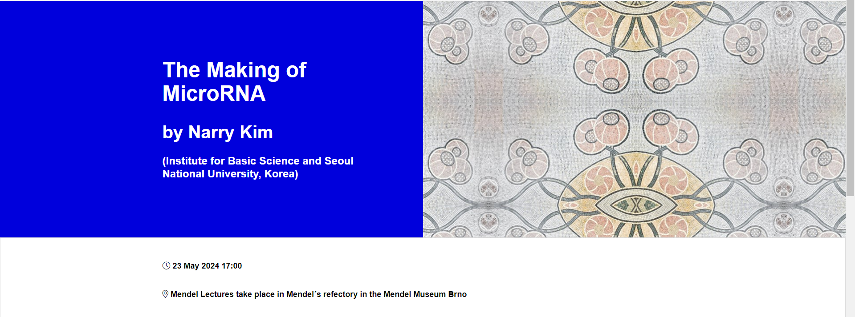

Slide 13
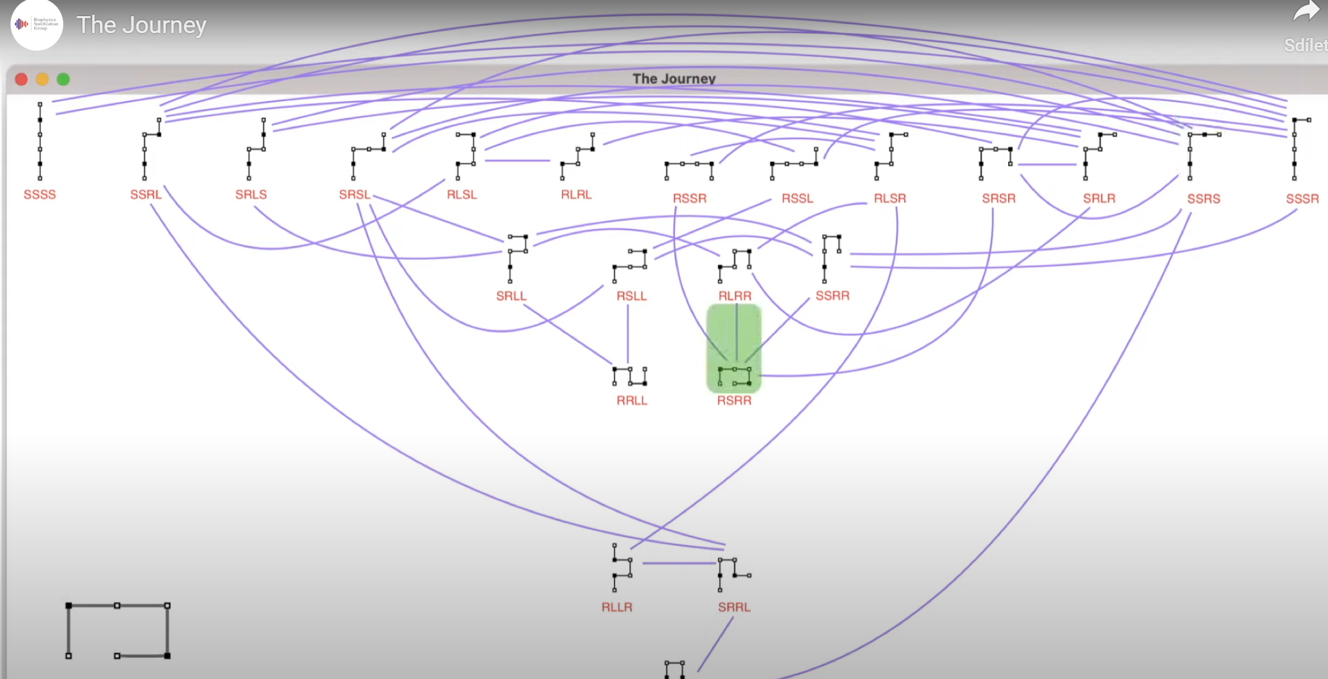
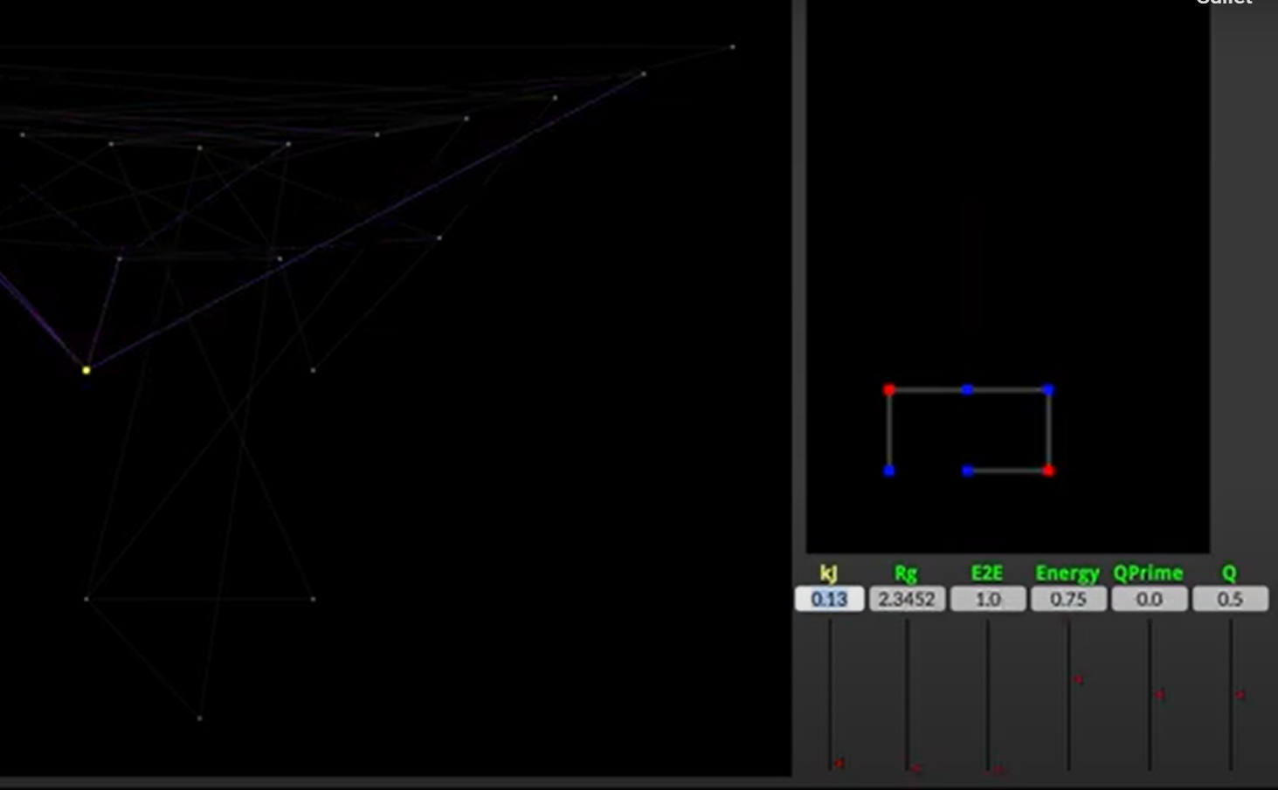
Odkaz: https://www.youtube.com/watch?v=WsE1Gt1j-_8&t=52s

Slide 14
